Slide 1
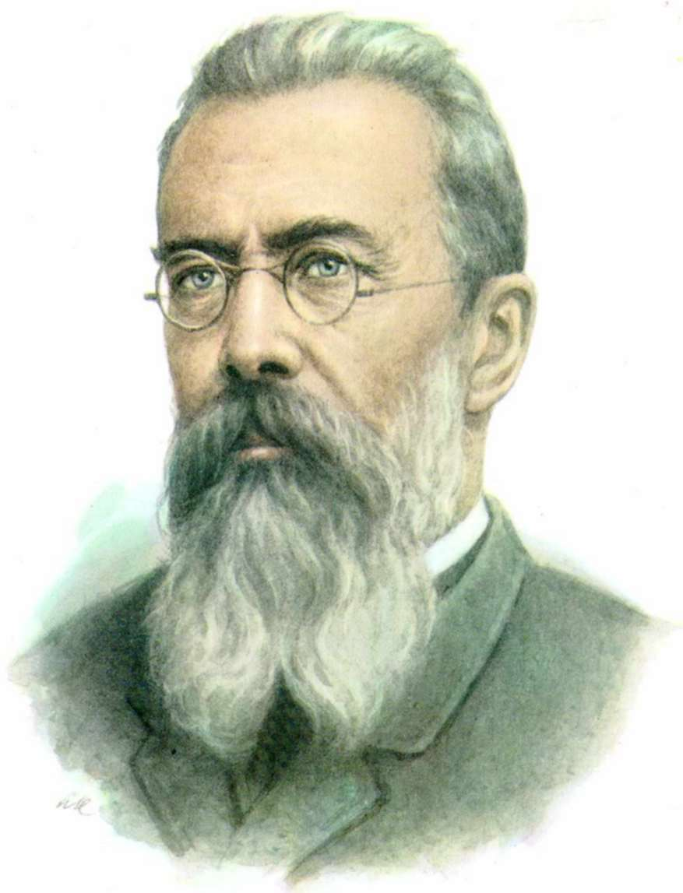
Николай Андреевич Римский-Корсаков.

Slide 2
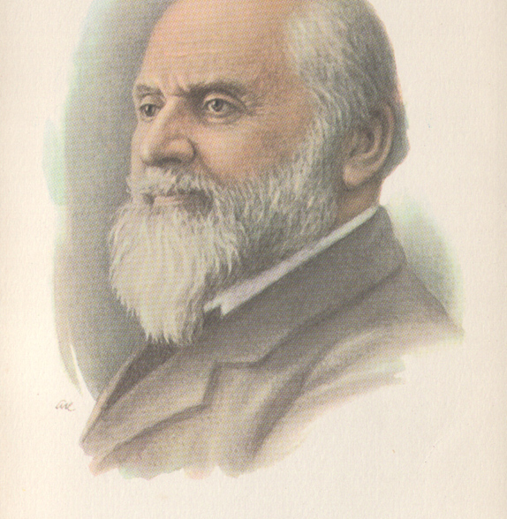
Создатель «Могучей кучки»
Милий Алексеевич Балакирев

Slide 3
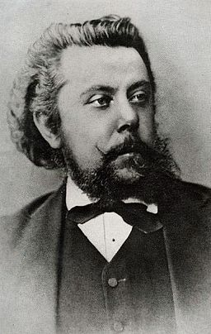
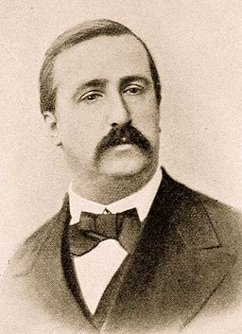
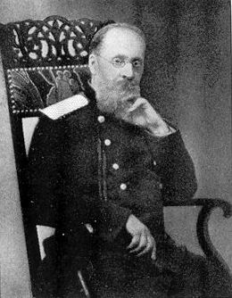
«Могучая кучка»

Slide 4
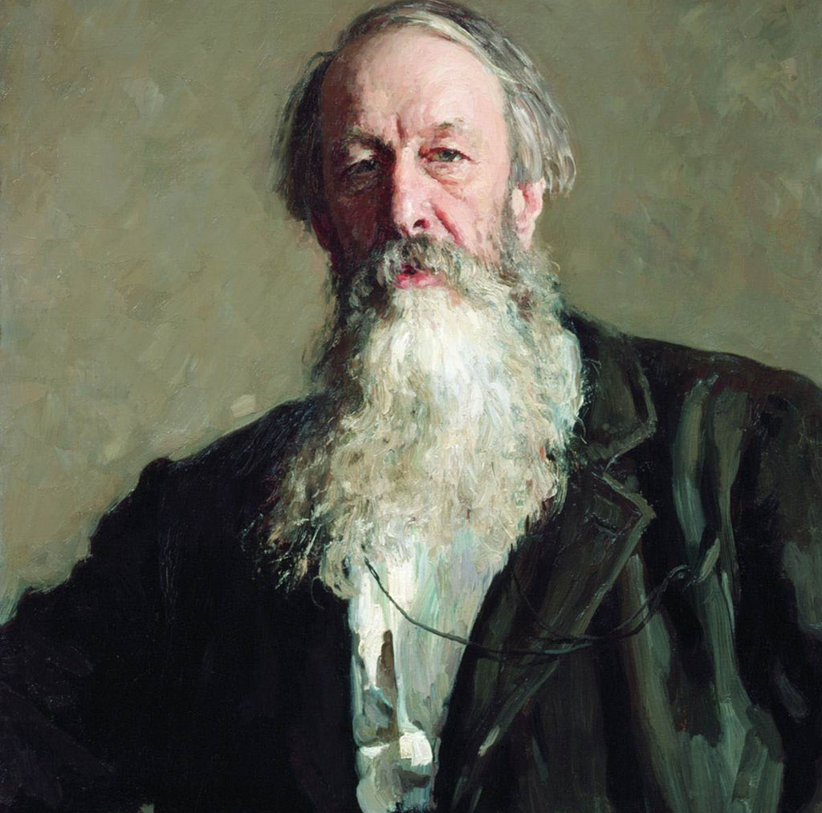
Музыкальный консультант
Владимир Васильевич Стасов

Slide 5
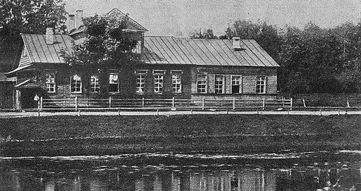
Дом где родился композитор.

Slide 6
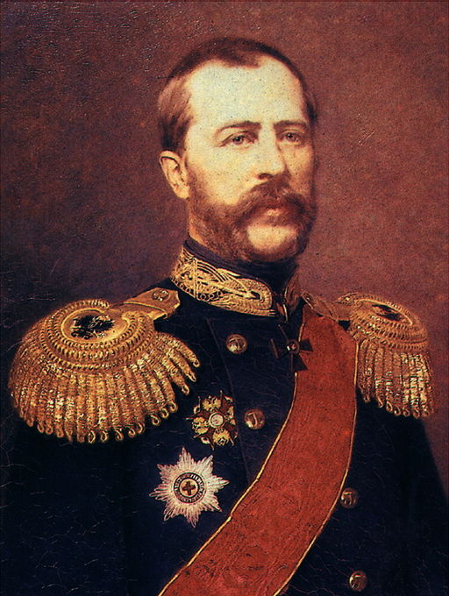
Воин Андреевич Римский-Корсаков

Slide 7
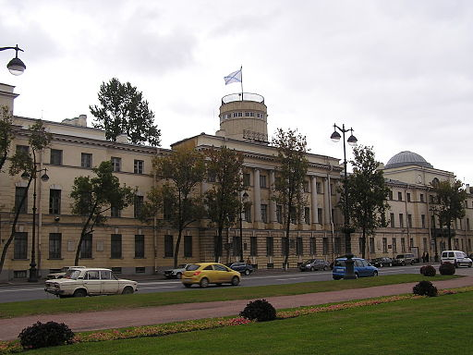
Морской Кадетский корпус.

Slide 8
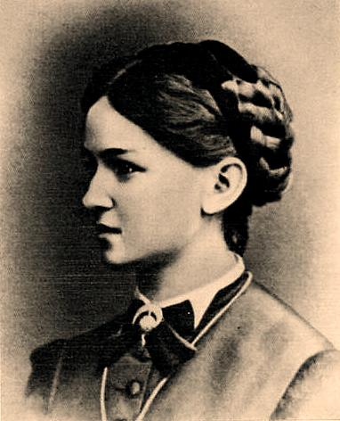
Надежда Николаевна Пургольд.

